Slide 1
tìm
Ong
chữ
Notes:
Giáo án của Hạnh Nguyễn (0975152531): https://www.facebook.com/HankNguyenn

Slide 2
H | O | C | H | I | M | I | N | H | B | B
O | A | D | F | G | H | K | O | N | G | A
Q | U | A | N | G | T | R | U | N | G | T
N | H | I | L | E | H | O | A | N | G | R
L | E | T | E | L | A | S | A | O | M | I
N | H | I | L | U | A | N | X | H | N | E
G | N | G | O | Q | U | Y | E | N | D | U
U | H | A | I | B | A | T | R | U | N | G
T | R | A | N | H | U | N | G | D | A | O
Tìm tên 8 vị anh hùng dân tộc Việt Nam
Notes:
Giáo án của Hạnh Nguyễn (0975152531): https://www.facebook.com/HankNguyenn

Slide 3
Tinh thần yêu nước của nhân dân ta
_Hồ Chí Minh_
Notes:
Phát triển năng lực ngôn ngữ: Đọc hiểu văn bản nghị luận xã hội theo đặc trưng thể loại
- Nhận biết được một số yếu tố cơ bản của văn bản nghị luận: Luận đề (ý kiến), các luận điểm, cách sử dụng lí lẽ, bằng chứng để thuyết phục người đọc
- Rút ra được chủ đề, thông điệp bao quát của toàn văn bản, qua đó học tập được kĩ năng cơ bản trong việc viết văn bản nghị luận bàn về 1 vấn đề xã hội
Phát triển phẩm chất yêu nước:
- Trân trọng, biết ơn và tự hào về truyền thống yêu nước yêu nước của nhân dân ta qua các thời kì lịch sử
- Có tinh thần trách nhiệm, hành động thiết thức với cộng đồng, đất nước để thể hiện tinh thần yêu nước
Giáo án của Hạnh Nguyễn (0975152531): https://www.facebook.com/HankNguyenn

Slide 4
Tinh thần yêu nước của nhân dân ta
I. Tìm hiểu chung
1. Kiến thức Ngữ văn
2. Tác giả, tác phẩm
3. Hướng dẫn đọc
II. Đọc hiểu văn bản
1.Hệ thống ý kiến, lí lẽ, bằng chứng
2. Mối quan hệ giữa đặc điểm văn bản với mục đích
3. Ý nghĩa, thông điệp
III. Tổng kết
Nội dung
Nghệ thuật
Cách đọc hiểu văn bản nghị luận

Slide 5
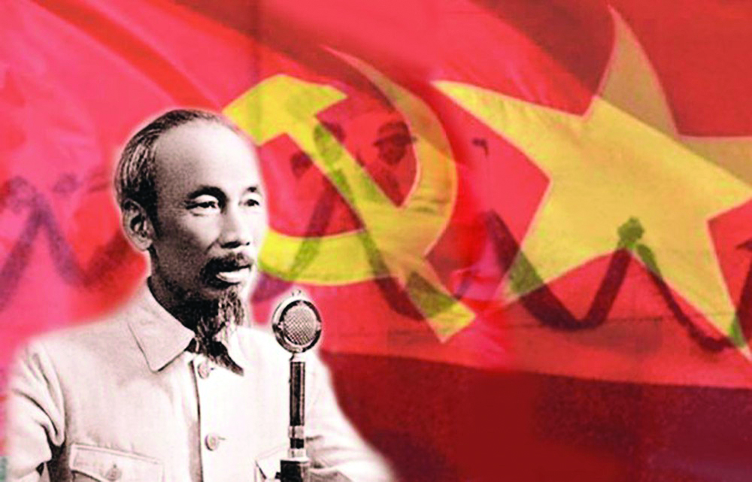
I. Tìm hiểu chung
Notes:
Giáo án của Hạnh Nguyễn (0975152531): https://www.facebook.com/HankNguyenn

Slide 6
xã hội
lí lẽ, bằng chứng
thuyết phục
thực tế
tư tưởng quan niệm
Văn bản nghị luận xã hội được viết ra nhằm ...(1)... người đọc, người nghe về một ...(2)... nào đó, hướng tới giải quyết những vấn đề có ý nghĩa ...(3)... đặt ra trong đời sống. Văn bản nghị luận xã hội phải có những ...(4)... cụ thể, chính xác để thuyết phục người đọc, người nghe. Căn cứ lựa chọn vấn đề nghị luận chủ yếu xuất phát từ yêu cầu ...(5)...
thuyết phục
tư tưởng, quan niệm
xã hội
lí lẽ, bằng chứng
thực tế

Slide 7
 | NGHỊ LUẬN XÃ HỘI | NGHỊ LUẬN VĂN HỌC
Giống nhau
Khác nhau
Mục đích
Nội dung
Đều là văn bản nghị luận
Thuyết phục người đọc về một vấn đề trong xã hội
Thuyết phục người đọc về một vấn đề trong tác phẩm văn học
Vấn đề có ý nghĩa xã hội đặt ra trong đời sống
Phân tích vẻ đẹp về nội dung hoặc sự độc đáo về hình thức của tác phẩm văn học

Slide 8
LỚP 6 | LỚP 7
Đọc hiểu nội dung - Nhận biết được các ý kiến, lí lẽ, bằng chứng trong văn bản; chỉ ra được mối liên hệ giữa các ý kiến, lí lẽ, bằng chứng. - Tóm tắt được các nội dung chính trong một văn bản nghị luận có nhiều đoạn. | Đọc hiểu nội dung – Nhận biết được các ý kiến, lí lẽ, bằng chứng trong văn bản; chỉ ra mối liên hệ giữa các ý kiến, lí lẽ, bằng chứng. – Xác định được mục đích và nội dung chính của văn bản.
Đọc hiểu hình thức Nhận biết được đặc điểm nổi bật của văn bản nghị luận. | Đọc hiểu hình thức Nhận biết được đặc điểm của văn bản nghị luận; Chỉ ra được mối quan hệ giữa đặc điểm văn bản với mục đích của nó.
Liên hệ, so sánh, kết nối Nhận ra được ý nghĩa của vấn đề đặt ra trong văn bản đối với suy nghĩ, tình cảm của bản thân. | Liên hệ, so sánh, kết nối Nêu được những trải nghiệm trong cuộc sống đã giúp bản thân hiểu hơn các ý tưởng hay vấn đề đặt ra trong văn bản.

Slide 9
Bài tập dự án: Tìm hiểu các thông tin cơ bản về tác giả, tác phẩm
Tác giả: Họ và tên, quê quán, sự nghiệp sáng tác
Tác phẩm: Hoàn cảnh sáng tác, xuất xứ của tác phẩm

Slide 10
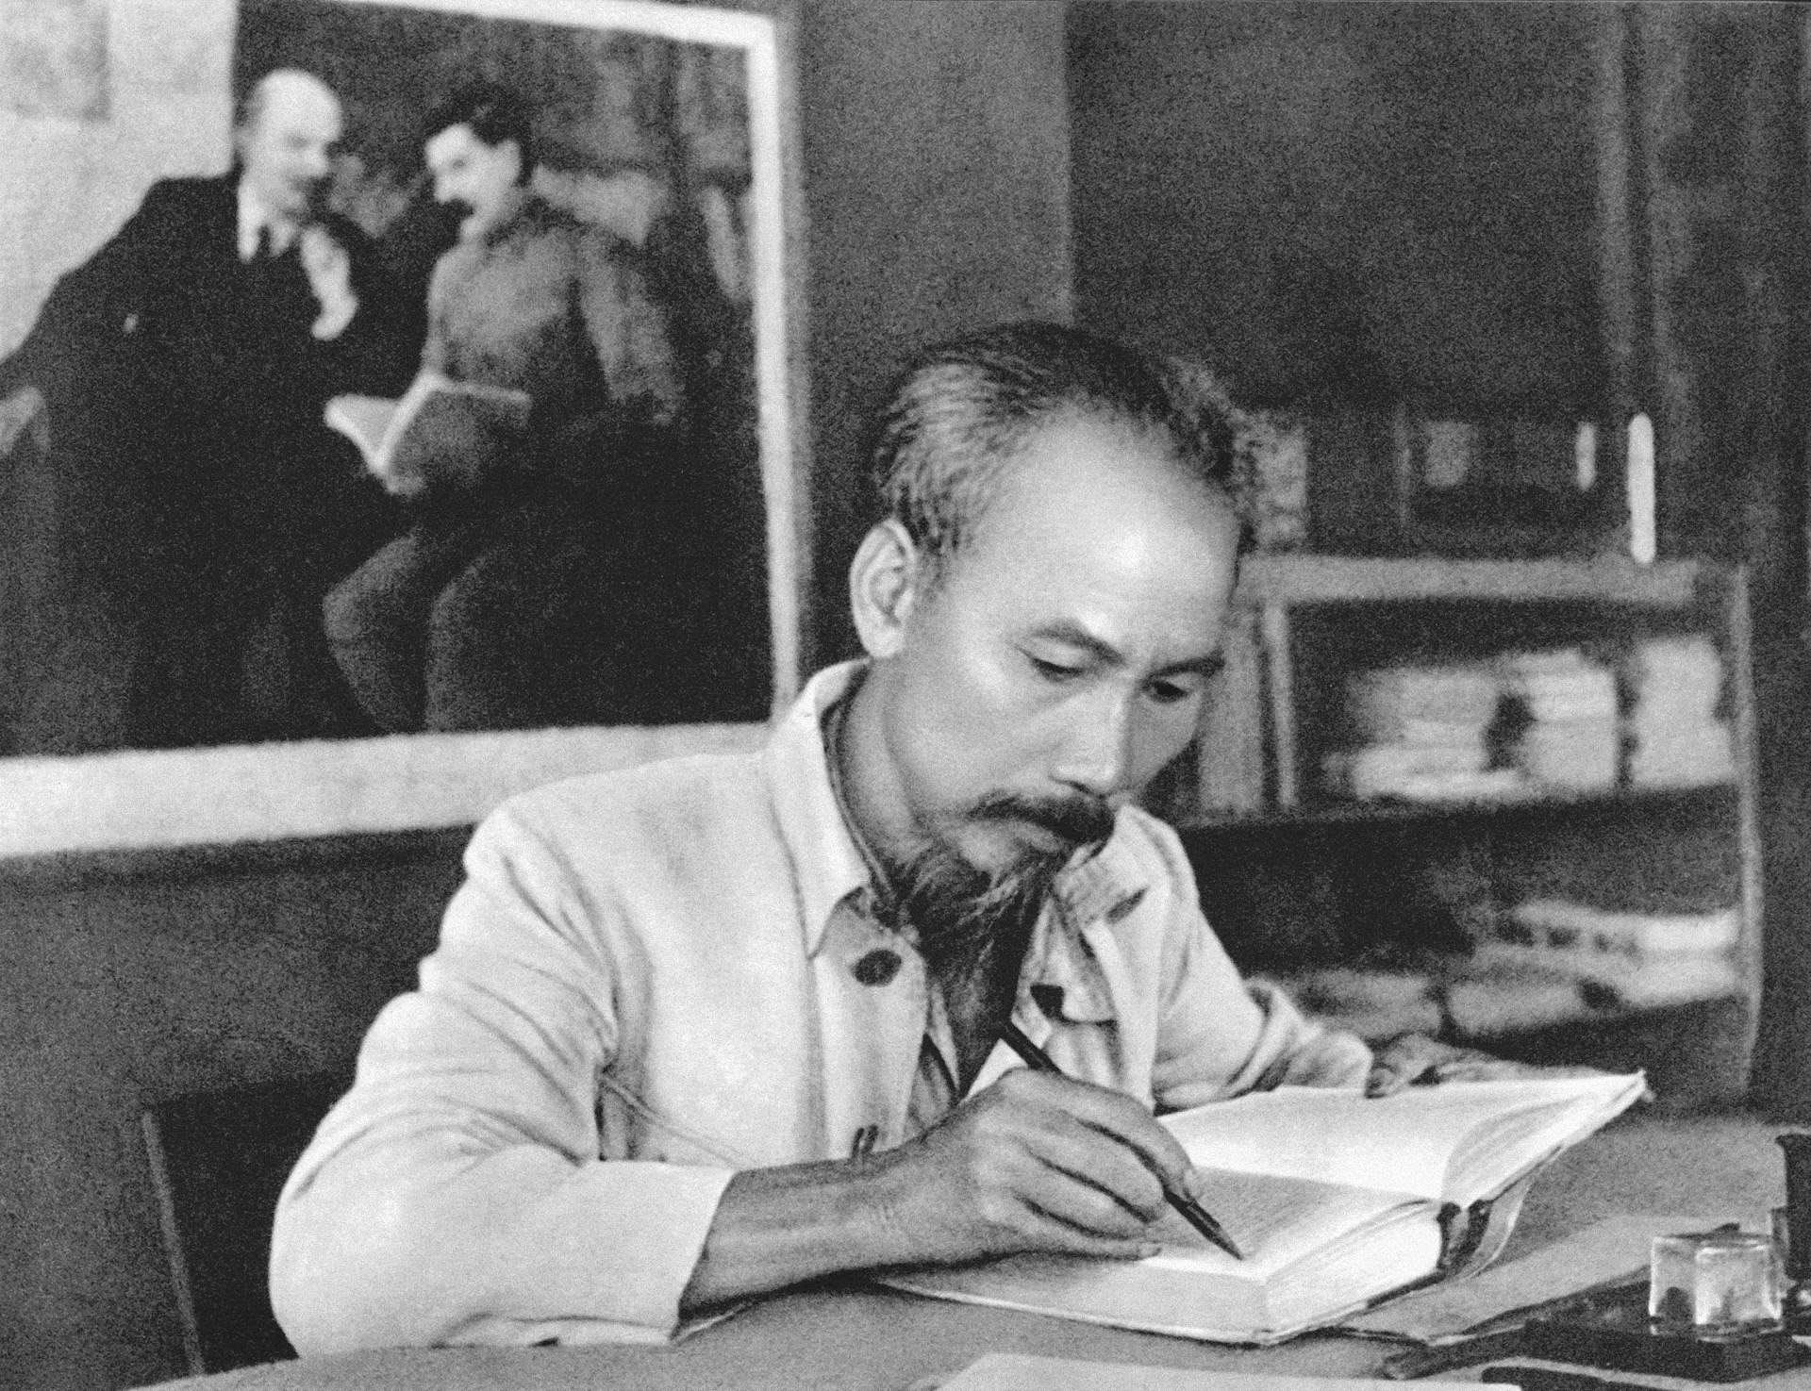
THÔNG TIN CƠ BẢN VỀ TÁC GIẢ, TÁC PHẨM
1. Tác giả
- Hồ Chí Minh (19.5.1890 - 2.9.1969) quê ở làng Kim Liên, huyện Nam Đàn, tỉnh Nghệ An.
- Từ những thập niên đầu thế kỉ XX, các bài văn chính luận mang bút danh Nguyễn Ái Quốc viết bằng tiếng Pháp đăng trên các tờ báo: Người cùng khổ, Nhân đạo, Đời sống thợ thuyền… thể hiện tính chiến đấu mạnh mẽ. Một số văn bản như Tuyên ngôn Độc lập, Lời kêu gọi toàn quốc kháng chiến… được viết trong giờ phút lịch sử của dân tộc.
2. Tác phẩm
Văn bản: Tinh thần yêu nước của nhân dân ta
- Trích trong Báo cáo Chính trị tại Đại hội Đảng Lao động Việt Nam lần thứ II (2/1951).

Slide 11
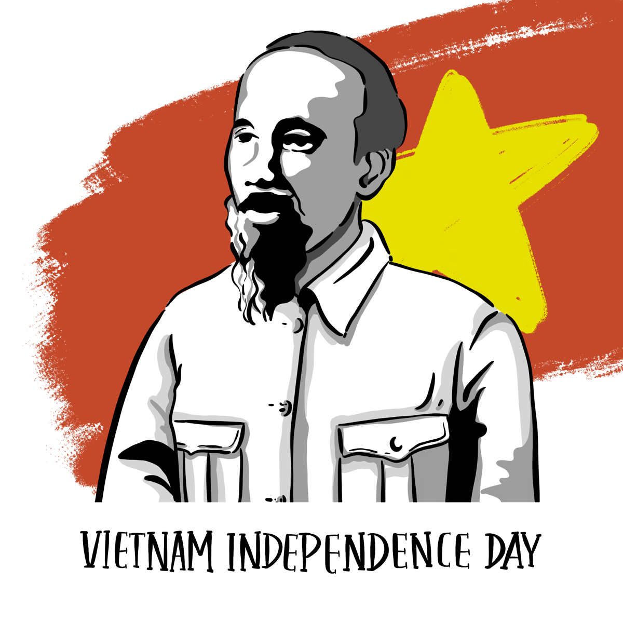
Người là vị lãnh tụ vĩ đại của dân tộc và cách mạng Việt Nam; là nhà văn, nhà thơ lớn; Danh nhân văn hóa thế giới.
Bác để lại một di sản văn học rất phong phú, gồm văn chính luận, truyện kí, thơ ca, …
Notes:
Giáo án của Hạnh Nguyễn (0975152531): https://www.facebook.com/HankNguyenn

Slide 12
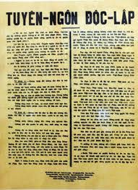
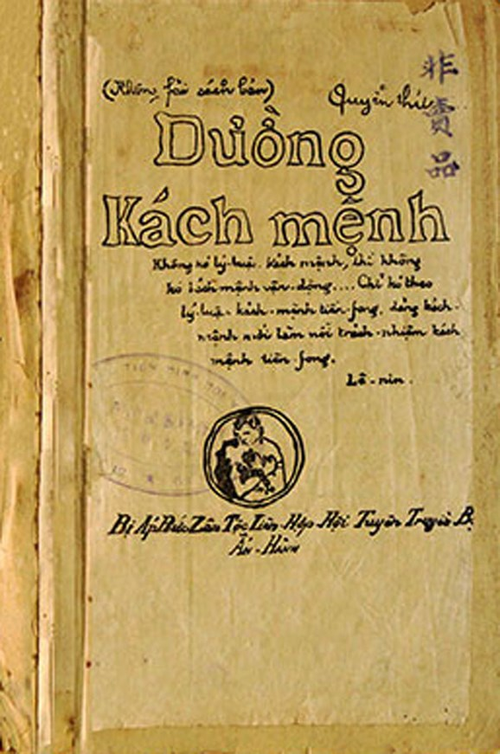
Phong cách sáng tác văn chính luận: Ngắn gọn, súc tích, lập luận chặt chẽ, lí lẽ đanh thép, bằng chứng thuyết phục, giàu tính luận chiến, kết hợp nhuần nhuyễn mạch luận lí với mạch cảm xúc, giọng điệu uyển chuyển.

Slide 13
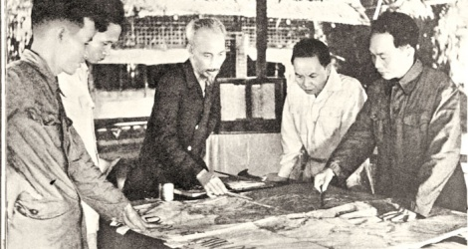
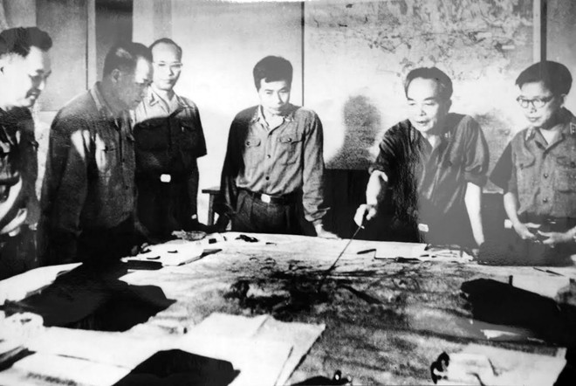
Hoàn cảnh sáng tác:
Đất nước đang tiến hành cuộc kháng chiến chống Pháp, cần huy động nguồn lực vật chất và con người lớn để kháng chiến thắng lợi
Notes:
Đất nước đang tiến hành cuộc kháng chiến chống Pháp. Qua những giai đoạn đầu gian khổ, cuộc kháng chiến bước vào thời kì mới, đòi hỏi phải huy động nguồn lực vật chất và con người to lớn để đưa cuộc kháng chiến đến ngày toàn thắng. Chìa khóa cho nguồn sức mạnh ấy chính là phát huy tinh thần yêu nước của nhân dân ta.
Giáo án của Hạnh Nguyễn (0975152531): https://www.facebook.com/HankNguyenn

Slide 14
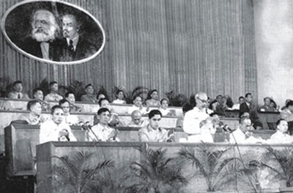
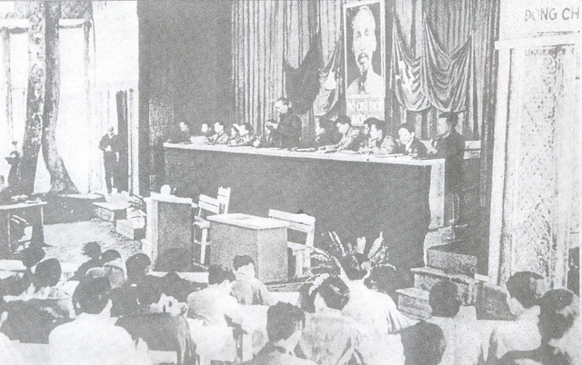
Trích Báo cáo Chính trị tại Đại hội Đảng Lao động Việt Nam lần thứ II (2/1951).
Xuất xứ:
Notes:
Trích Báo cáo Chính trị tại Đại hội Đảng Lao động Việt Nam lần thứ II, họp tại Việt Bắc vào 2/1951.
Giáo án của Hạnh Nguyễn (0975152531): https://www.facebook.com/HankNguyenn

Slide 15
Đọc theo dõi
Xác định cách hiểu văn bản của bản thân
Đọc lại những đoạn đã đọc để đánh giá lại cách hiểu của bản thân
Điều chỉnh, kiểm soát sự hợp lí của những ý nghĩa mà bản thân đã tạo ra cho văn bản

Slide 16
TINH THẦN YÊU NƯỚC CỦA NHÂN DÂN TA
Dân ta có một lòng nồng nàn yêu nước. Đó là một truyền thống quý báu của ta. Từ xưa đến nay, mỗi khi Tổ quốc bị xâm lăng, thì tinh thần ấy lại sôi nổi, nó kết thành một làn sóng vô cùng mạnh mẽ, to lớn, nó lướt qua mọi sự nguy hiểm, khó khăn, nó nhấn chìm tất cả lũ bán nước và lũ cướp nước.
Lịch sử ta đã có nhiều cuộc kháng chiến vĩ đại chứng tỏ tinh thần yêu nước của dân ta. Chúng ta có quyền tự hào vì những trang lịch sử vẻ vang của thời đại Bà Trưng, Bà Triệu, Trần Hưng Đạo, Lê Lợi, Quang Trung... Chúng ta phải ghi nhớ công lao của các vị anh hùng dân tộc, vì các vị ấy là tiêu biểu của một dân tộc anh hùng.
Đồng bào ta ngày nay cũng rất xứng đáng với tổ tiên ta ngày trước. Từ các cụ già tóc bạc đến các cháu nhi đồng trẻ thơ, từ những kiều bào ở nước ngoài đến những đồng bào ở vùng tạm bị chiếm, từ nhân dân miền ngược đến miền xuôi, ai cũng một lòng nồng nàn yêu nước, ghét giặc. Từ những chiến sĩ ngoài mặt trận chịu đói mấy ngày để bám sát lấy giặc đặng tiêu diệt giặc, đến những công chức ở hậu phương nhịn ăn để ủng hộ bộ đội, từ những phụ nữ khuyên chồng con đi tòng quân mà mình thì xung phong giúp việc vận tải, cho đến các bà mẹ chiến sĩ săn sóc yêu thương bộ đội như con đẻ của mình. Từ những nam nữ công nhân và nông dân thi đua tăng gia sản xuất, không quản khó nhọc để giúp một phần vào kháng chiến, cho đến những đồng bào điền chủ quyên đất ruộng cho Chính phủ... Những cử chỉ cao quý đó, tuy khác nhau nơi việc làm, nhưng đều giống nhau nơi lòng nồng nàn yêu nước.
Tinh thần yêu nước cũng như các thứ của quý. Có khi được trưng bày trong tủ kính, trong bình pha lê, rõ ràng dễ thấy. Nhưng cũng có khi cất giấu kín đáo trong rương, trong hòm. Bổn phận của chúng ta là làm cho những của quý kín đáo ấy đều được đưa ra trưng bày. Nghĩa là phải ra sức giải thích, tuyên truyền, tổ chức, lãnh đạo, làm cho tinh thần yêu nước của tất cả mọi người đều được thực hành vào công việc yêu nước, công việc kháng chiến.

Slide 17
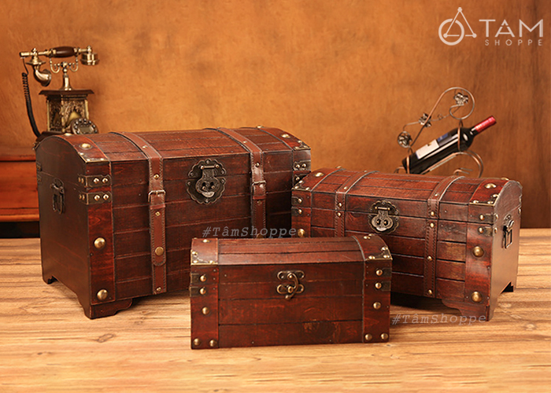
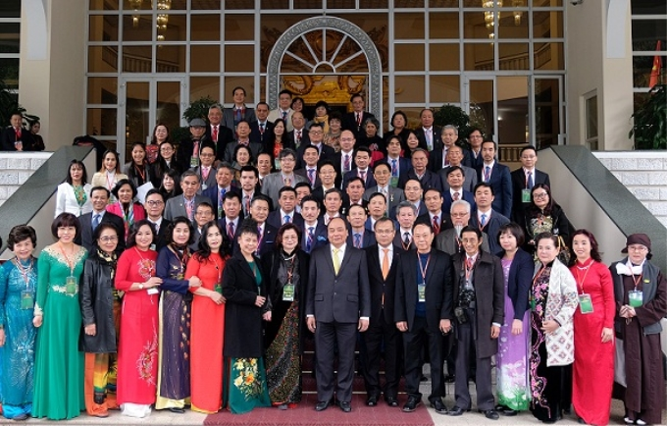
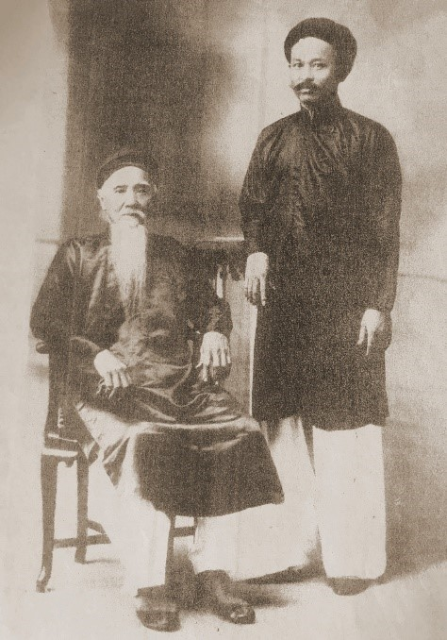
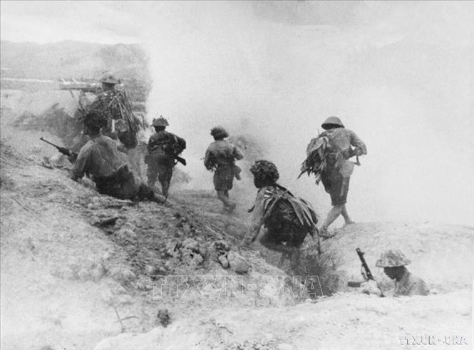
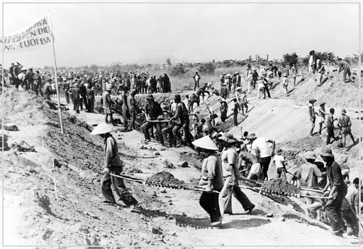
A |  | B
a, Kiều bào |  | 1, Hòm gỗ để đựng đồ dung
b, Vùng bị tạm chiến |  | 2, Vùng đất đang tạm thời bị giặc chiếm đóng
c, Điền chủ |  | 3, Người dân một nước sinh sống ở nước ngoài
d, Rương |  | 4, Người có nhiều ruộng đất

Slide 18
PHIẾU HỌC TẬP SỐ 1
1. Văn bản “Tinh thần yêu nước của nhân dân ta” bàn về vấn đề nghị luận gì?
2. Mục đích của văn bản “Tinh thần yêu nước của nhân dân” là gì?
3. Xác định bố cục của văn bản

Slide 19
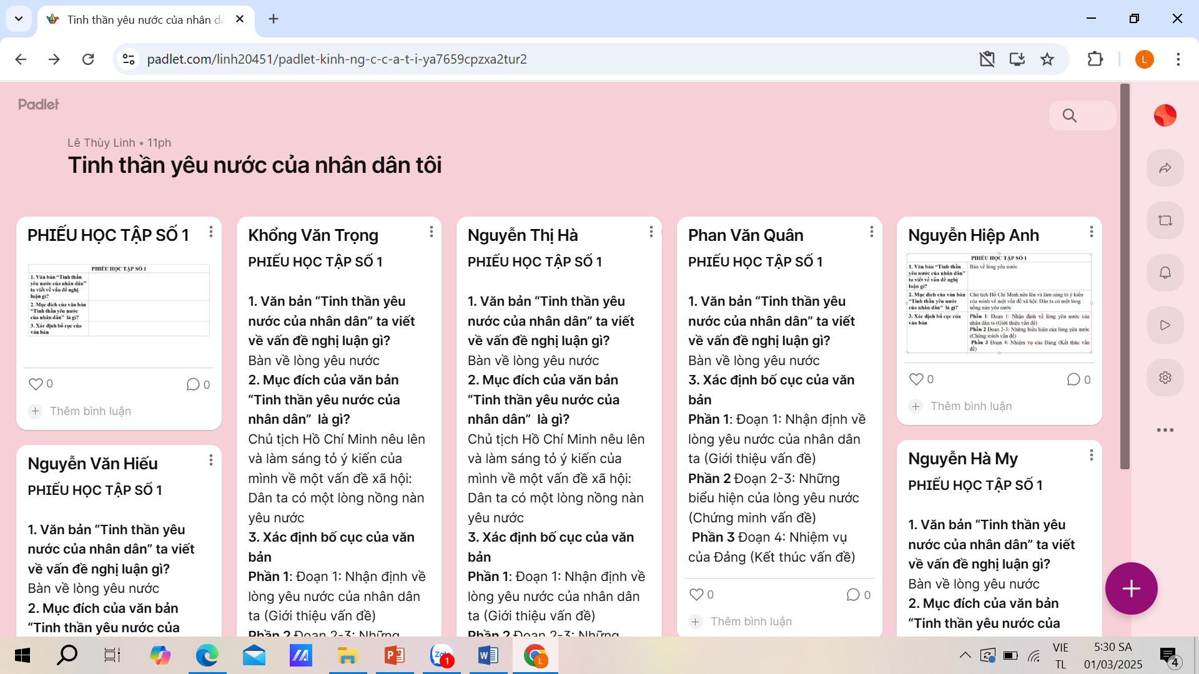

Slide 20
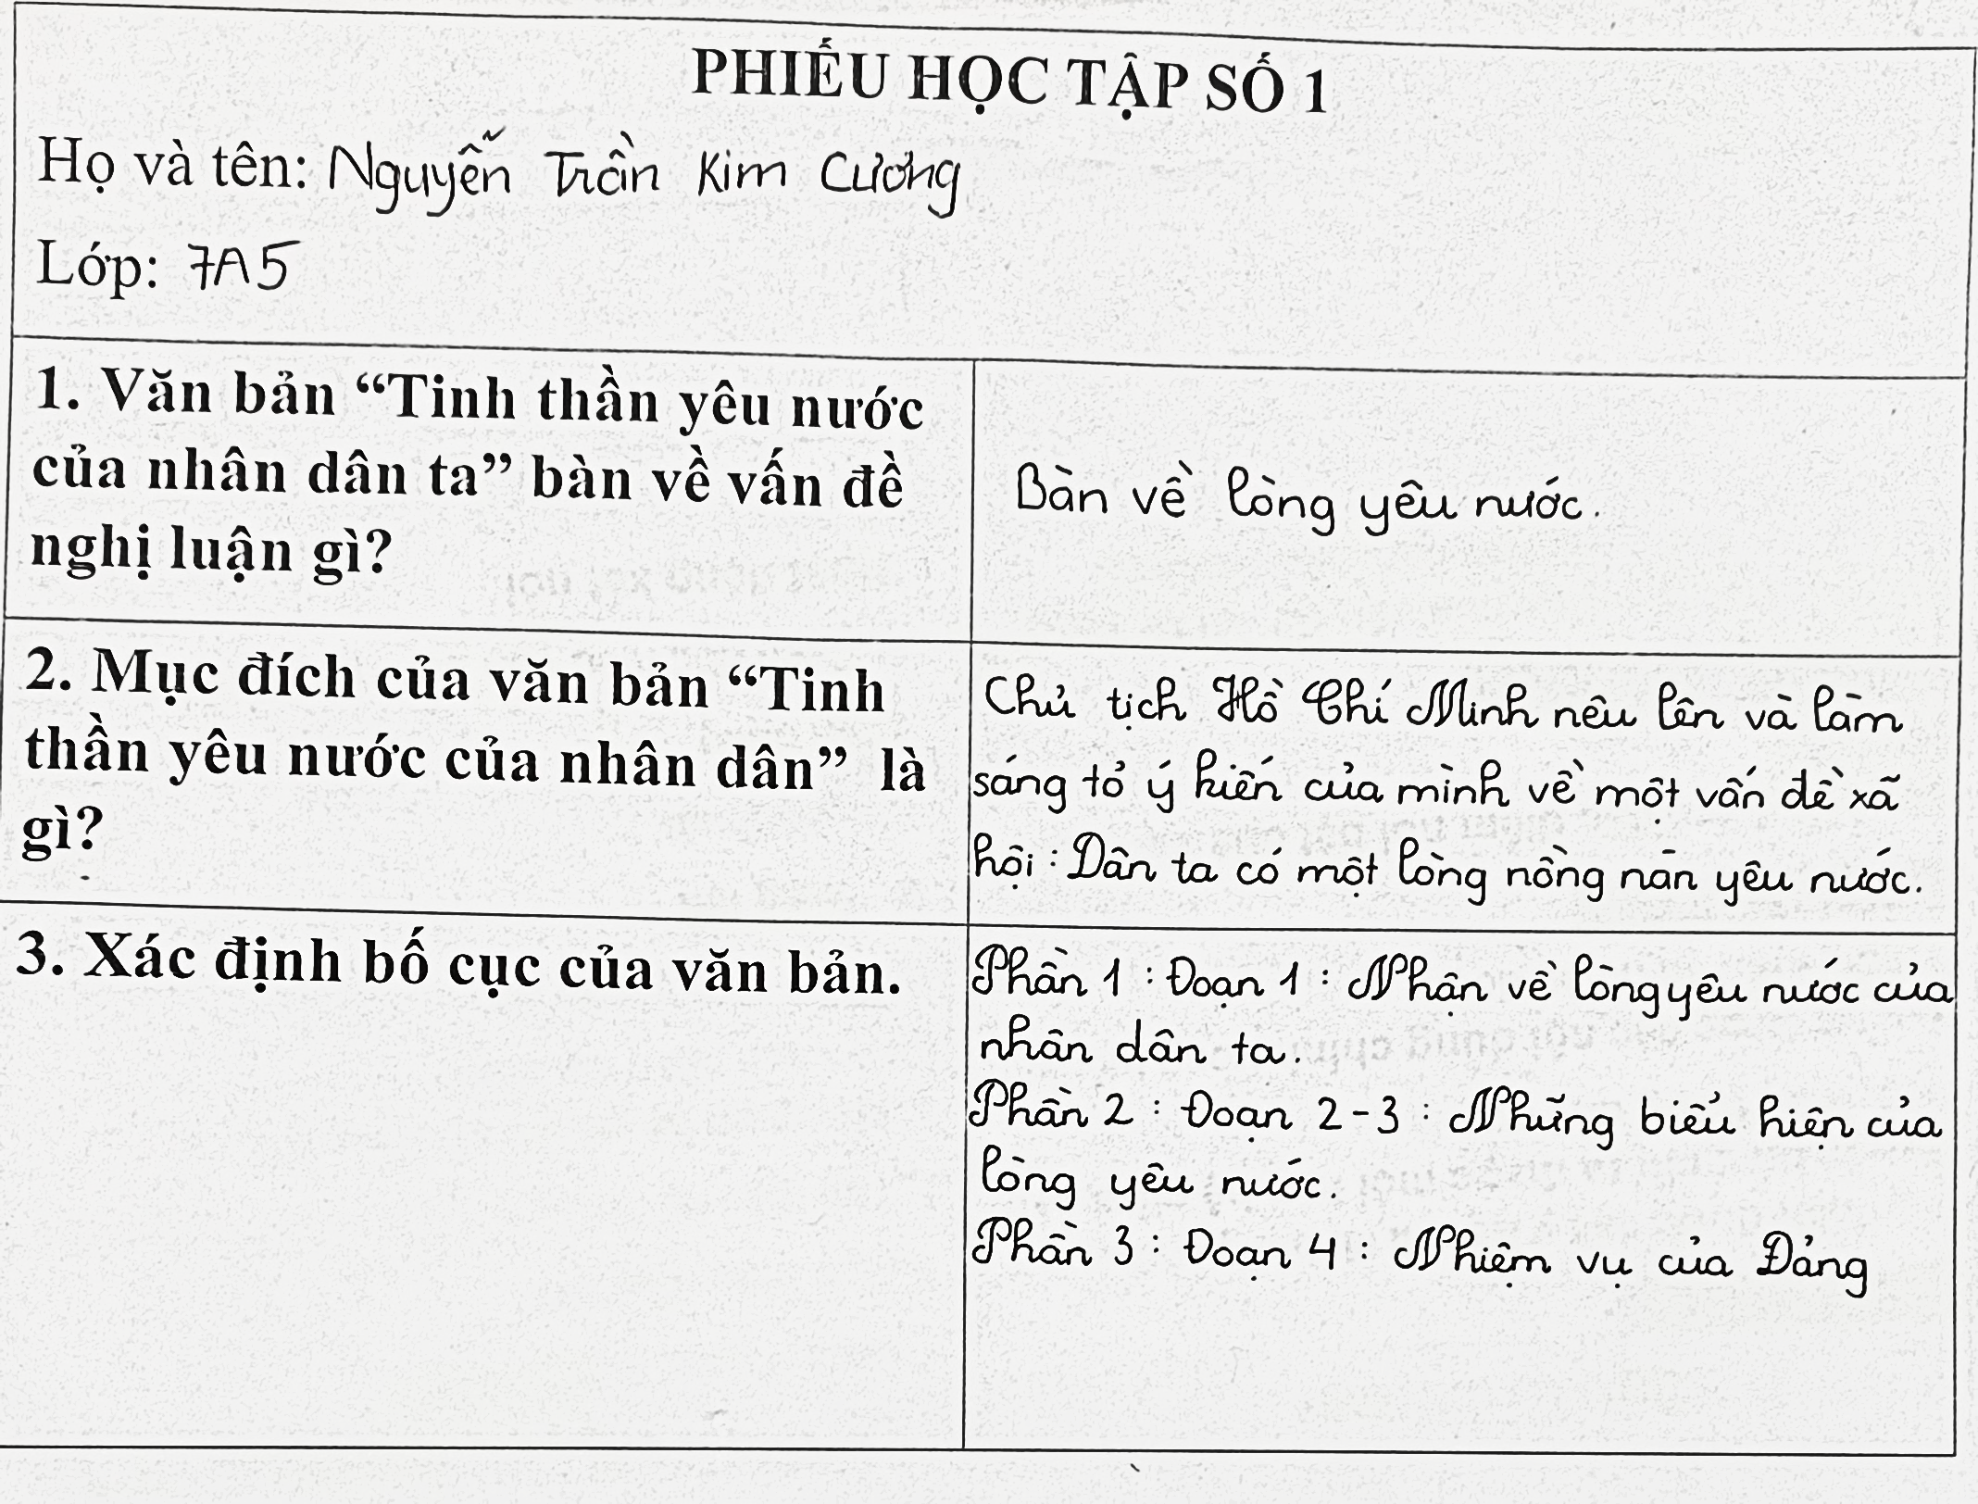

Slide 21
PHIẾU HỌC TẬP SỐ 1
1. Văn bản “Tinh thần yêu nước của nhân dân ta” bàn về vấn đề nghị luận gì?
2. Mục đích của văn bản “Tinh thần yêu nước của nhân dân” là gì?
3. Xác định bố cục của văn bản
Bàn về lòng yêu nước
Chủ tịch Hồ Chí Minh nêu lên và làm sáng tỏ ý kiến của mình về một vấn đề xã hội: Dân ta có một lòng nồng nàn yêu nước
Phần 1: Đoạn 1: Nhận định về lòng yêu nước của nhân dân ta (Giới thiệu vấn đề)
Phần 2 Đoạn 2-3: Những biểu hiện của lòng yêu nước (Chứng minh vấn đề)
Phần 3 Đoạn 4: Nhiệm vụ của Đảng (Kết thúc vấn đề)

Slide 22
II. Đọc hiểu văn bản
Notes:
- Bài viết có 4 luận điểm
+ Dân ta có một lòng yêu nước nồng nàn. Đó là một truyền thống quý báu của ta.
+ Lịch sử ta có nhiều cuộc kháng chiến vĩ đại chứng tỏ tinh thần yêu nước của dân ta.
+ Đồng bào ta ngày nay rất xứng đáng với tổ tiên ta ngày trước: lòng nồng nàn yêu nước
+ Bổn phận của chúng ta…
- Mối liên hệ giữa các luận điểm: Từng luận điểm đều có vị trí riêng nhưng lại liên kết chặt chẽ với nhau, hô ứng với nhau cùng làm sáng tỏ vấn đề “Tinh thần yêu nước là truyền thống quý báu của ta”. Trong đó luận điểm 1 là luận điểm chính, thâu tóm nội dung toàn bài: khẳng định lòng yêu nước là một truyền thống quý báu của dân tộc Việt Nam.
Giáo án của Hạnh Nguyễn (0975152531): https://www.facebook.com/HankNguyenn

Slide 23
TINH THẦN YÊU NƯỚC CỦA NHÂN DÂN TA
Dân ta có một lòng nồng nàn yêu nước. Đó là một truyền thống quý báu của ta. Từ xưa đến nay, mỗi khi Tổ quốc bị xâm lăng, thì tinh thần ấy lại sôi nổi, nó kết thành một làn sóng vô cùng mạnh mẽ, to lớn, nó lướt qua mọi sự nguy hiểm, khó khăn, nó nhấn chìm tất cả lũ bán nước và lũ cướp nước.
Lịch sử ta đã có nhiều cuộc kháng chiến vĩ đại chứng tỏ tinh thần yêu nước của dân ta. Chúng ta có quyền tự hào vì những trang lịch sử vẻ vang của thời đại Bà Trưng, Bà Triệu, Trần Hưng Đạo, Lê Lợi, Quang Trung... Chúng ta phải ghi nhớ công lao của các vị anh hùng dân tộc, vì các vị ấy là tiêu biểu của một dân tộc anh hùng.
Đồng bào ta ngày nay cũng rất xứng đáng với tổ tiên ta ngày trước. Từ các cụ già tóc bạc đến các cháu nhi đồng trẻ thơ, từ những kiều bào ở nước ngoài đến những đồng bào ở vùng tạm bị chiếm, từ nhân dân miền ngược đến miền xuôi, ai cũng một lòng nồng nàn yêu nước, ghét giặc. Từ những chiến sĩ ngoài mặt trận chịu đói mấy ngày để bám sát lấy giặc đặng tiêu diệt giặc, đến những công chức ở hậu phương nhịn ăn để ủng hộ bộ đội, từ những phụ nữ khuyên chồng con đi tòng quân mà mình thì xung phong giúp việc vận tải, cho đến các bà mẹ chiến sĩ săn sóc yêu thương bộ đội như con đẻ của mình. Từ những nam nữ công nhân và nông dân thi đua tăng gia sản xuất, không quản khó nhọc để giúp một phần vào kháng chiến, cho đến những đồng bào điền chủ quyên đất ruộng cho Chính phủ... Những cử chỉ cao quý đó, tuy khác nhau nơi việc làm, nhưng đều giống nhau nơi lòng nồng nàn yêu nước.
Tinh thần yêu nước cũng như các thứ của quý. Có khi được trưng bày trong tủ kính, trong bình pha lê, rõ ràng dễ thấy. Nhưng cũng có khi cất giấu kín đáo trong rương, trong hòm. Bổn phận của chúng ta là làm cho những của quý kín đáo ấy đều được đưa ra trưng bày. Nghĩa là phải ra sức giải thích, tuyên truyền, tổ chức, lãnh đạo, làm cho tinh thần yêu nước của tất cả mọi người đều được thực hành vào công việc yêu nước, công việc kháng chiến.
Lý lẽ 1
Lý lẽ 2
Lý lẽ 3

Slide 24
Bằng chứng
Bằng chứng
Nhận xét
Bằng chứng
Nhận xét
Bằng chứng
Bằng chứng
Nhận xét
Bằng chứng
Bằng chứng
Nhóm 1: Lí lẽ 1
Nhóm 2: Lí lẽ 2
Nhóm 3: Lí lẽ 3
CỘI NGUỒN

Slide 25
Ý KIẾN | LÍ LẼ | BẰNG CHỨNG | NHẬN XÉT
Dân ta có một lòng nồng nàn yêu nước | -Lịch sử ta đã có nhiều cuộc kháng chiến vĩ đại chứng tỏ tinh thần yêu nước của dân ta. | -Chúng ta có quyền tự hào vì những trang lịch sử vẻ vang thời đại Bà Trưng, Bà Triệu, Trần Hưng Đạo, Lê Lợi, Quang Trung... Chúng ta phải ghi nhớ công lao của các vị anh hùng dân tộc. | - Bằng chứng chính xác, tiêu biểu; được sắp xếp theo trình tự: thời gian - Nghệ thuật: Liệt kê -> Nhấn mạnh lòng yêu nước trong lịch sử của dân tộc với một bề dày truyền thống lịch sử, nối tiếp truyền từ đời này sang đời khác

Slide 26
Ý KIẾN | LÍ LẼ | BẰNG CHỨNG | NHẬN XÉT
Dân ta có một lòng nồng nàn yêu nước | -Đồng bào ta ngày nay cũng rất xứng đáng với tổ tiên ta ngày trước. | -Từ các cụ già tóc bạc đến các cháu nhi đồng trẻ thơ, từ những kiều bào ở nước ngoài đến những đồng bào ở vùng bị tạm chiếm...đều giống nhau nơi nồng nàn yêu nước. | - Bằng chứng cụ thể, toàn diện, được sắp xếp theo: + Lứa tuổi + Vùng miền, địa bàn cư trú + Nghề nghiệp + Giai đoạn, tầng lớp + Hành động, việc làm - Nghệ thuật: Liệt kê; mẫu câu “từ”... “đến” -> Thể hiện sâu sắc, đầy đủ, toàn diện về biểu hiện yêu nước trong hiện tại.

Slide 27
Ý KIẾN | LÍ LẼ | BẰNG CHỨNG | NHẬN XÉT
Dân ta có một lòng nồng nàn yêu nước | -Tinh thần yêu nước cũng như các thứ của quý. | -Có khi được trưng bày trong tủ kính, trong bình pha lê...trong rương, trong hòm. Nhiệm vụ của toàn Đảng, toàn dân là phải ra sức giải thích, tuyên truyền, tổ chức, lãnh đạo, làm cho tinh thần yêu nước của tất cả mọi người đều được thực hành vào công việc yêu nước, công việc kháng chiến". | - So sánh: Hình ảnh tinh thần yêu nước cũng như các thứ của quý. -> Hình dung được giá trị của tinh thần yêu nước, xác định trách nhiệm của mỗi người trong kháng chiến chống giặc ngoại xâm của dân tộc

Slide 28
Ý KIẾN | LÍ LẼ | BẰNG CHỨNG | NHẬN XÉT
Kết luận | Lập luận logic, đi từ biểu hiện của lòng yêu nước trong quá khứ đến hiện tại. Bằng chứng chính xác, cụ thể, tiêu biểu, toàn diện theo trình tự thời gian, phù hợp với các lí lẽ.

Slide 29
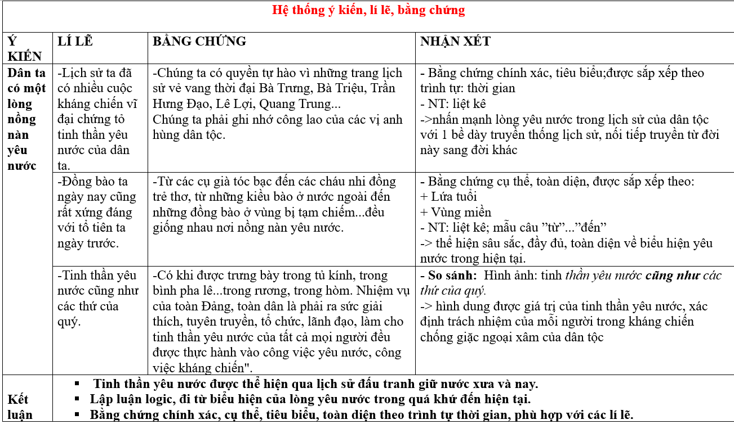

Slide 30
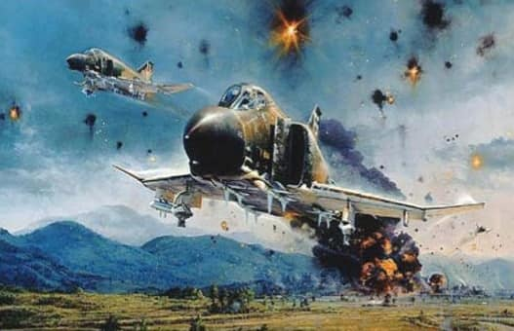
HÀ NỘI
ĐIỆN BIÊN PHỦ TRÊN KHÔNG
Notes:
Giáo án của Hạnh Nguyễn (0975152531): https://www.facebook.com/HankNguyenn

Slide 31
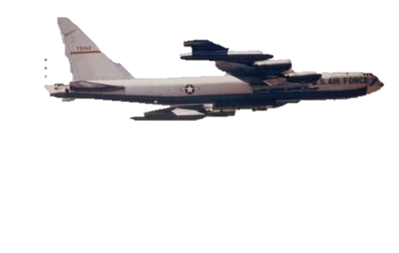
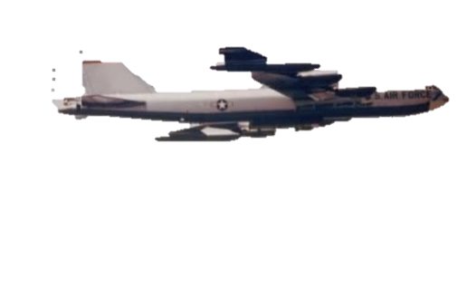
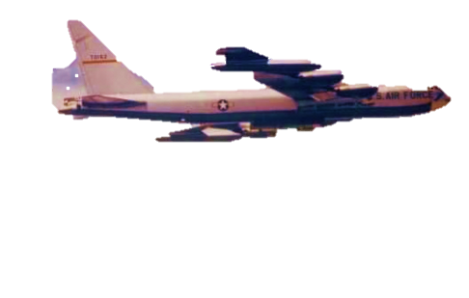
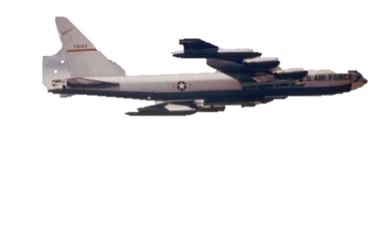
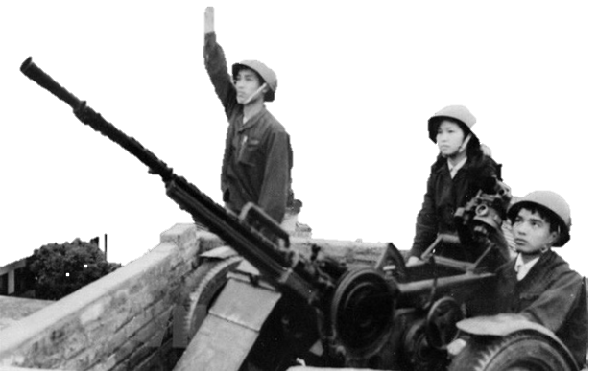
Notes:
Hãy chọn các quả tên lửa (đã được đánh số) và trả lời đúng các câu hỏi tương ứng để tiêu diệt các máy bay của địch.
Giáo án của Hạnh Nguyễn (0975152531): https://www.facebook.com/HankNguyenn

Slide 32
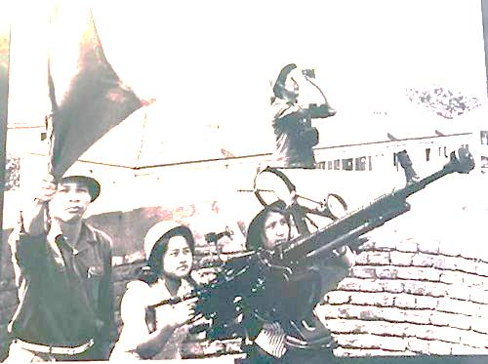
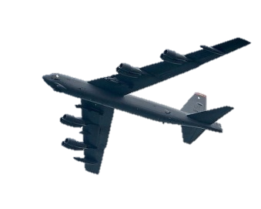
30
29
28
27
26
25
24
23
22
21
20
19
18
17
16
15
14
13
12
11
10
09
08
07
06
05
04
03
02
01
00
Câu 1: Bài văn tinh thần yêu nước của nhân dân ta được viết trong thời kỳ nào ?
A. Thời kỳ kháng chiến chống Mỹ
B. Thời kỳ kháng chiến chống Pháp
C. Thời kỳ đất nước ta xây dựng CNXH ở miền Bắc
D. Những năm đầu thế kỷ XX
B
Notes:
Giáo án của Hạnh Nguyễn (0975152531): https://www.facebook.com/HankNguyenn

Slide 33
30
29
28
27
26
25
24
23
22
21
20
19
18
17
16
15
14
13
12
11
10
09
08
07
06
05
04
03
02
01
00
Câu 2: Mục đích của văn bản là chứng mình điều gì?
A. Cần học hỏi cách làm kinh tế của các nước tư bản
B. Dân ta có một lòng nồng nàn yêu nước.
C. Đã là con người, sống trong một nước, thì phải yêu nước đó, hết mình vì dân tộc đó.
B
Notes:
Giáo án của Hạnh Nguyễn (0975152531): https://www.facebook.com/HankNguyenn

Slide 34
30
29
28
27
26
25
24
23
22
21
20
19
18
17
16
15
14
13
12
11
10
09
08
07
06
05
04
03
02
01
00
Câu 3: Tính "truyền thống" của lòng yêu nước được làm rõ trong văn bản bởi yếu tố nào?
A - Chứng minh theo thời gian xưa - nay
B - Chứng minh bằng những biểu hiện cụ thể của lòng yêu nước
C - Giải thích bằng lí lẽ
B
Notes:
Giáo án của Hạnh Nguyễn (0975152531): https://www.facebook.com/HankNguyenn

Slide 35
30
29
28
27
26
25
24
23
22
21
20
19
18
17
16
15
14
13
12
11
10
09
08
07
06
05
04
03
02
01
00
Câu 4: Mô hình liệt kê theo mẫu câu “Từ … đến …” đã giúp tác giả thể hiện được điều gì?
A. Sự đầy đủ, toàn diện, rộng khắp,… về các biểu hiện cho tình yêu nước của nhân dân ta.
B. Khả năng viết văn ở một đẳng cấp cao của Bác.
C. Sự rõ ràng, rành mạch giữa các ý chứng minh tầm quan trọng của lòng yêu nước.
A
Notes:
Giáo án của Hạnh Nguyễn (0975152531): https://www.facebook.com/HankNguyenn

Slide 36
30
29
28
27
26
25
24
23
22
21
20
19
18
17
16
15
14
13
12
11
10
09
08
07
06
05
04
03
02
01
00
Câu 5: Dòng nào phản ánh đúng nhất về văn bản “Tinh thần yêu nước của nhân dân ta”?
A - Bố cục chặt chẽ, lập luận rành mạch B - Dẫn chứng tiêu biểu, cụ thể, toàn diện, C - Giọng văn giàu xức cảm
D - Văn bản nghị luận mẫu mực
D
Notes:
Giáo án của Hạnh Nguyễn (0975152531): https://www.facebook.com/HankNguyenn

Slide 37
30
29
28
27
26
25
24
23
22
21
20
19
18
17
16
15
14
13
12
11
10
09
08
07
06
05
04
03
02
01
00
Câu 6: Vì sao văn bản “Tinh thần yêu nước của nhân dân ta” có sức thuyết phục, làm người đọc xúc động?
A - Thực tế lòng yêu nước nồng nàn của người Việt Nam được nói đến trong văn bản
B - Do cách trình bày của tác giả
C – Bản thân Bác là tấm gương sáng của lòng yêu nước
D - Cả ba ý trên
D
Notes:
Giáo án của Hạnh Nguyễn (0975152531): https://www.facebook.com/HankNguyenn

Slide 38
THE END
Notes:
Giáo án của Hạnh Nguyễn (0975152531): https://www.facebook.com/HankNguyenn

Slide 39
Bài tập về nhà
Chuẩn bị tiết 2 bài “Tinh thần yêu nước của nhân dân ta”
? Theo em, mục đích của văn bản này là gì? Các lí lẽ, bằng chứng đã làm sáng tỏ mục đích ấy như thế nào
? Qua văn bản này, em học được gì về cách viết bài văn nghị luận một vấn đề xã hội ( lựa chọn vấn đề nghị luận, bố cục bài viết, lựa chọn và nêu bằng chứng, diễn đạt,...)
Notes:
Giáo án của Hạnh Nguyễn (0975152531): https://www.facebook.com/HankNguyenn

Slide 40
Chúc các em học tốt
Notes:
Giáo án của Hạnh Nguyễn (0975152531): https://www.facebook.com/HankNguyenn

